Slide 1

Análise De Séries Temporais
Aula 7

Slide 2
ProCESSO AUTOREGRESSIVO
Leitura:
Cryer & Chan (2008), Cap. 4
Coperwait & Metcalfe, Cap. 6
Shumway & Stoffer (2011), Cap. 3
(Processos MA(q) e ARMA(p,q))

Slide 3


ProCESSO AUTOREGRESSIVO
MA(q)
$$Y_{t}=ε_{t}+θ_{1}ε_{t−1}+⋯+θ_{q}ε_{t−q}$$
Sempre é estacionário
$$t∈ℤ$$

Slide 4

ProCESSO AUTOREGRESSIVO
MA(q)
$$Y_{t}=ε_{t}+θ_{1}ε_{t−1}+⋯+θ_{q}ε_{t−q}$$
Sempre é estacionário
$${ Y}_{t}={(1+θ_{1}B+θ_{2}B^{2}+⋯+θ_{q}B^{q})ε}_{t}$$
$$t∈ℤ$$

Slide 5
ProCESSO AUTOREGRESSIVO
MA(q)
$$Y_{t}=ε_{t}+θ_{1}ε_{t−1}+⋯+θ_{q}ε_{t−q}$$
Sempre é estacionário
$${ Y}_{t}={(1+θ_{1}B+θ_{2}B^{2}+⋯+θ_{q}B^{q})ε}_{t}$$
$$t∈ℤ$$
Polinômio característico do processo MA(q)$Θ_{q}\left(B\right)$

Slide 6

ProCESSO AUTOREGRESSIVO
MA(q)
$$Y_{t}=ε_{t}+θ_{1}ε_{t−1}+⋯+θ_{q}ε_{t−q}$$
Sempre é estacionário
$${ Y}_{t}={Θ_{q}\left(B\right) ε}_{t}$$
$$t∈ℤ$$

Slide 7

ProCESSO AUTOREGRESSIVO
MA(q)
$$Y_{t}=ε_{t}+θ_{1}ε_{t−1}+⋯+θ_{q}ε_{t−q}$$
$$Y_{t−q−1}=ε_{t−q−1}+θ_{1}ε_{t−q−2}+⋯+θ_{q}ε_{t−q−1−q}$$
$$t∈ℤ$$
Nesse caso, todos os $ε$ envolvidos são independentes

Slide 8
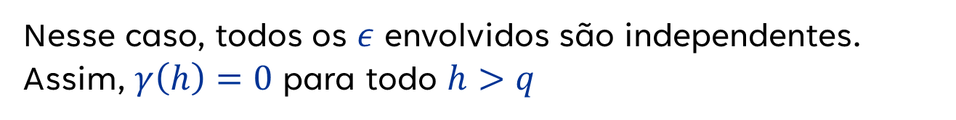
ProCESSO AUTOREGRESSIVO
MA(q)
$$Y_{t}=ε_{t}+θ_{1}ε_{t−1}+⋯+θ_{q}ε_{t−q}$$
$$Y_{t−q−1}=ε_{t−q−1}+θ_{1}ε_{t−q−2}+⋯+θ_{q}ε_{t−q−1−q}$$
$$t∈ℤ$$
Nesse caso, todos os $ε$ envolvidos são independentes.
Assim, $γ\left(h\right)=0$ para todo $h>q$

Slide 9
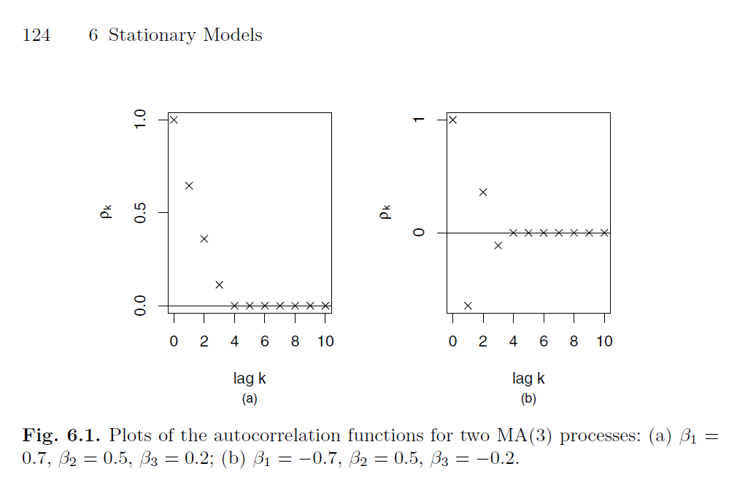
ProCESSO AUTOREGRESSIVO

Slide 10

ProCESSO AUTOREGRESSIVO
ARMA(p,q)
$$Φ_{p}(B)Y_{t}={Θ_{q}(B)ε}_{t}$$
$$Θ_{q}\left(B\right)=1+θ_{1}B+θ_{2}B^{2}+⋯{+θ}_{q}B^{q}$$
$$Φ_{p}\left(B\right)=1−φ_{1}B−φ_{2}B^{2}−⋯{−φ}_{p}B^{p}$$

Slide 11
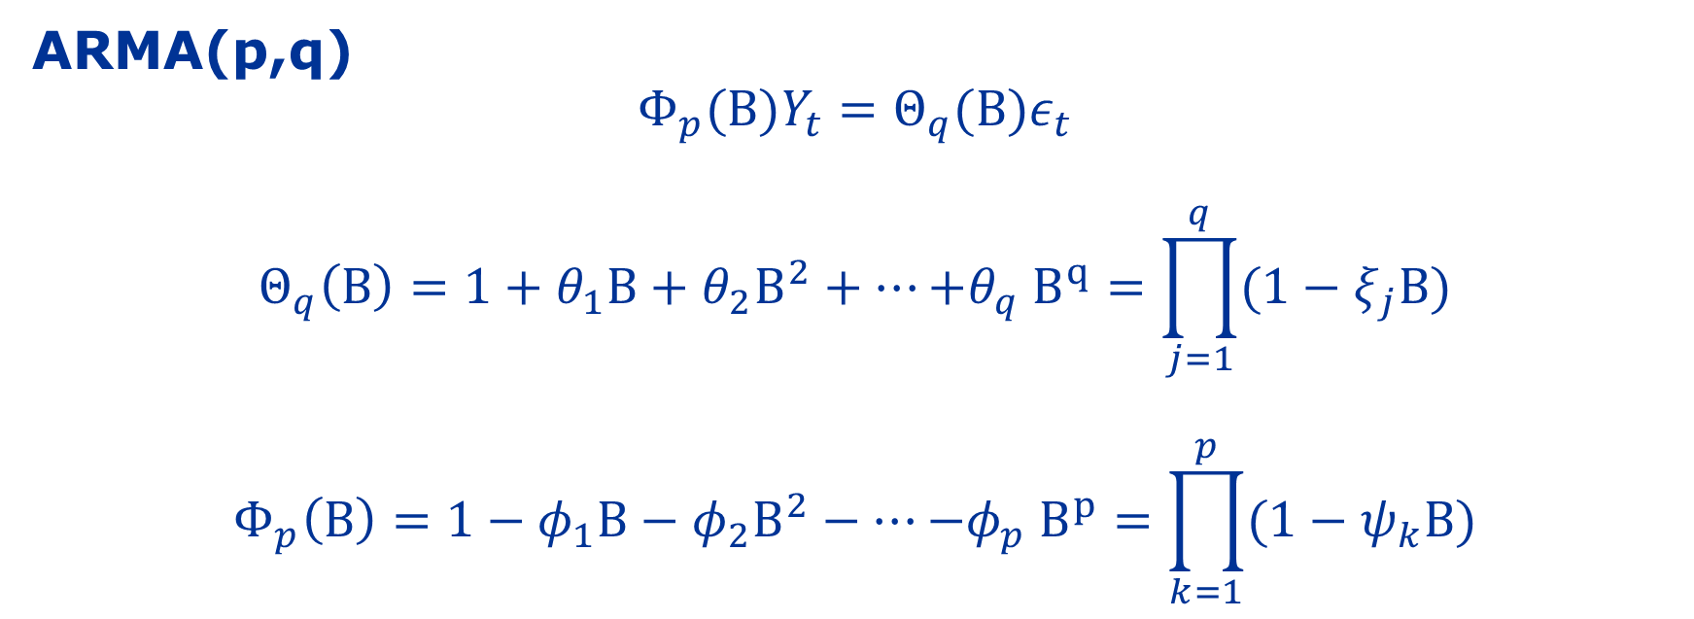
ProCESSO AUTOREGRESSIVO
ARMA(p,q)
$$Φ_{p}(B)Y_{t}={Θ_{q}(B)ε}_{t}$$
$$Θ_{q}\left(B\right)=1+θ_{1}B+θ_{2}B^{2}+⋯{+θ}_{q}B^{q}=\prod_{j=1}^{q}{(1−ξ_{j}B)}$$
$$Φ_{p}\left(B\right)=1−φ_{1}B−φ_{2}B^{2}−⋯{−φ}_{p}B^{p}=\prod_{k=1}^{p}{(1−ψ_{k}B)}$$

Slide 12

ProCESSO AUTOREGRESSIVO
Lidando com tendências
Por exemplo,
Suponha que $Y$ no instante $t$ seja gerada por um processo/mecanismo de integração do tipo
$$Y_{t}=\int_{t_{0}}^{t}{c dτ}+ε_{t}=ct−ct_{0}+ε_{t},$$
na qual $c$representa uma taxa (fixa ou aleatória) que não depende do instante $t,$ $t_{0}$é um instante inicial e $dτ$ denota a variação temporal. Note que esse processo apresenta tendência linear com coeficiente angular fixo ou aleatório.

Slide 13


ProCESSO AUTOREGRESSIVO
Lidando com tendências
Por exemplo,
Suponha que $Y$ no instante $t$ seja gerada por um processo/mecanismo de integração do tipo
$$Y_{t}=\int_{t_{0}}^{t}{c dτ}+ε_{t}=ct−ct_{0}+ε_{t},$$
$$∇Y_{t}=Y_{t}−Y_{t−1}$$

Slide 14
ProCESSO AUTOREGRESSIVO
Lidando com tendências
Por exemplo,
Suponha que $Y$ no instante $t$ seja gerada por um processo/mecanismo de integração do tipo
$$Y_{t}=\int_{t_{0}}^{t}{c dτ}+ε_{t}=ct−ct_{0}+ε_{t},$$
$$∇Y_{t}=Y_{t}−Y_{t−1}$$
$$=ct−ct_{0}+ε_{t}−c\left(t−1\right)+ct_{0}−ε_{t−1}$$

Slide 15

ProCESSO AUTOREGRESSIVO
Lidando com tendências
Por exemplo,
Suponha que $Y$ no instante $t$ seja gerada por um processo/mecanismo de integração do tipo
$$Y_{t}=\int_{t_{0}}^{t}{c dτ}+ε_{t}=ct−ct_{0}+ε_{t},$$
$$∇Y_{t}=Y_{t}−Y_{t−1}$$
$$=c+ε_{t}−ε_{t−1}$$

Slide 16

ProCESSO AUTOREGRESSIVO
Lidando com tendências
Por exemplo,
Suponha que $Y$ no instante $t$ seja gerada por um processo/mecanismo de integração do tipo
$$Y_{t}=\int_{t_{0}}^{t}{c dτ}+ε_{t}=ct−ct_{0}+ε_{t},$$
$$∇Y_{t}=Y_{t}−Y_{t−1}$$
$$=c+ε_{t}−ε_{t−1}$$
$$=c+X_{t}$$

Slide 17
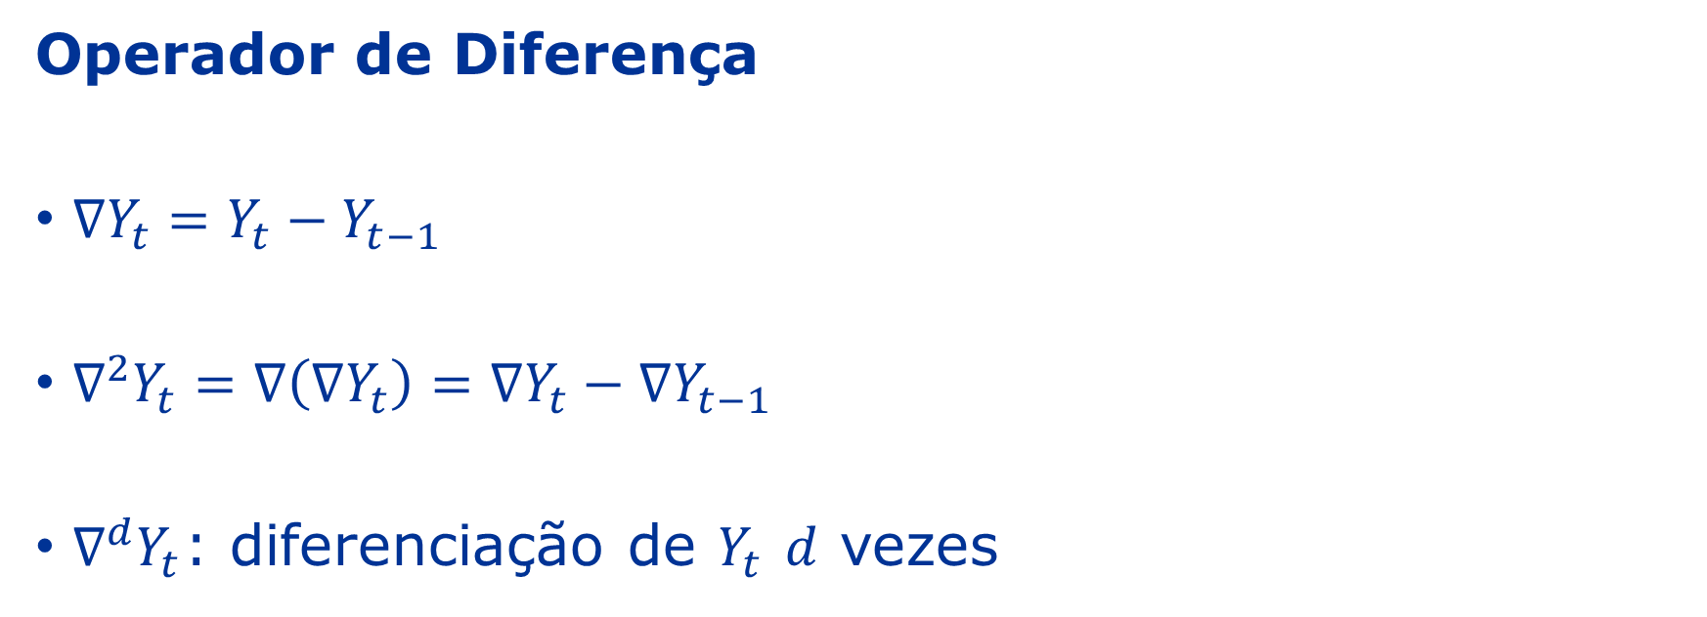
ProCESSO AUTOREGRESSIVO
Operador de Diferença
$∇Y_{t}=Y_{t}−Y_{t−1}$
$∇^{2}Y_{t}=∇\left(∇Y_{t}\right)={∇Y}_{t}−{∇Y}_{t−1}$
$∇^{d}Y_{t}$: diferenciação de $Y_{t}$ $d$ vezes

Slide 18
ProCESSO AUTOREGRESSIVO
ARMA(p,q)
$$Φ_{p}(B)Y_{t}={Θ_{q}(B)ε}_{t}$$
$$Θ_{q}\left(B\right)=1+θ_{1}B+θ_{2}B^{2}+⋯{+θ}_{q}B^{q}=\prod_{j=1}^{q}{(1−ξ_{j}B)}$$
$$Φ_{p}\left(B\right)=1−φ_{1}B−φ_{2}B^{2}−⋯{−φ}_{p}B^{p}=\prod_{k=1}^{p}{(1−ψ_{k}B)}$$

Slide 19
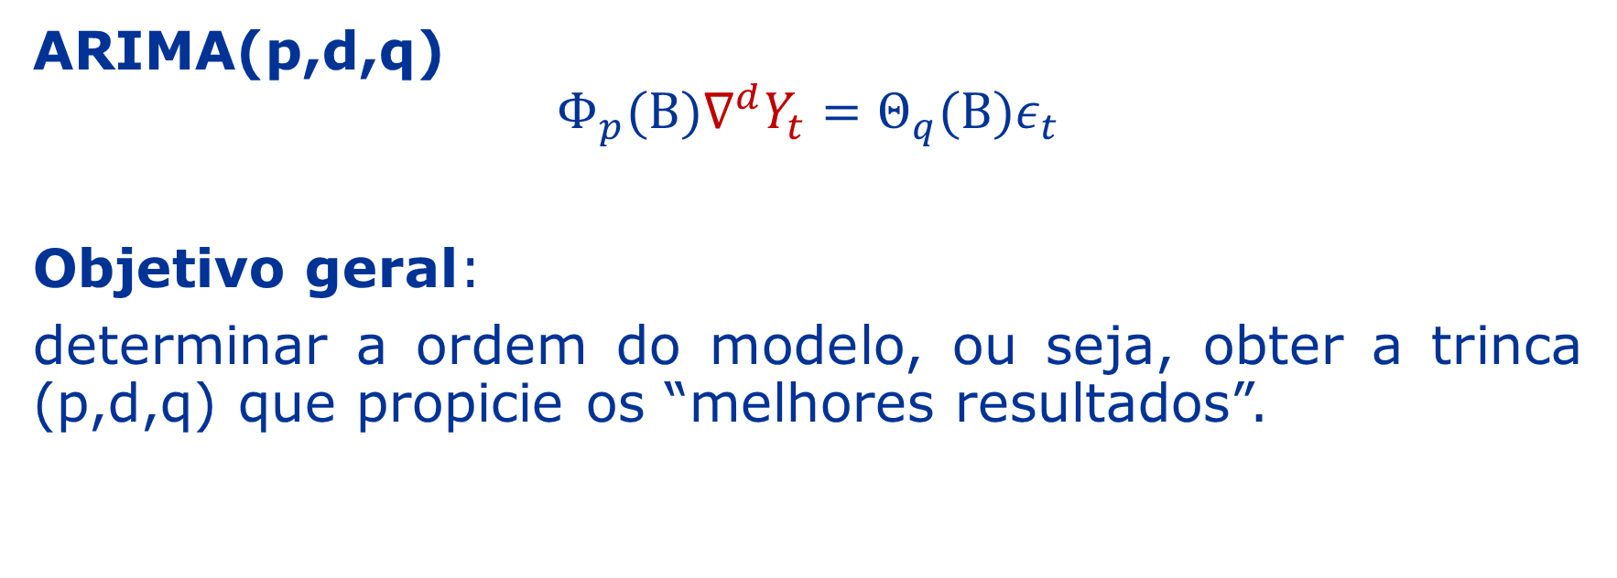
ProCESSO AUTOREGRESSIVO
ARIMA(p,d,q)
$$Φ_{p}(B)∇^{d}Y_{t}={Θ_{q}(B)ε}_{t}$$
Objetivo geral:
determinar a ordem do modelo, ou seja, obter a trinca (p,d,q) que propicie os “melhores resultados”.
melhor fit? melhor previsão?
A resposta dependerá dos objetivos específicos

